Slide 1
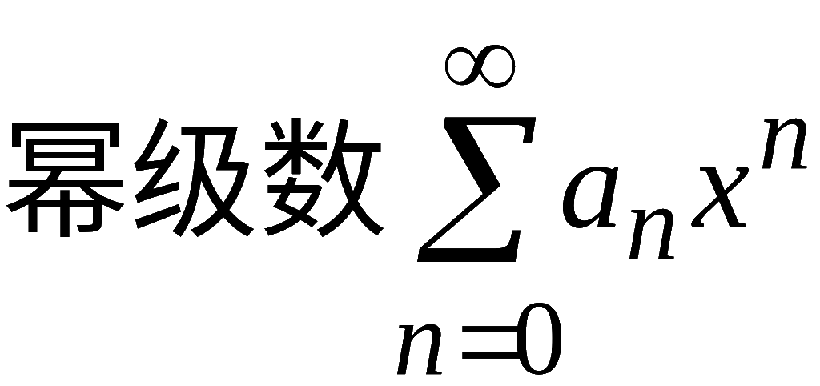


第四节
第十二章
函数展开成幂级数
两类问题:
在收敛域内
求 和
和函数
展 开
本节内容:
一、泰勒 ( Taylor ) 级数
二、函数展开成幂级数

Slide 2
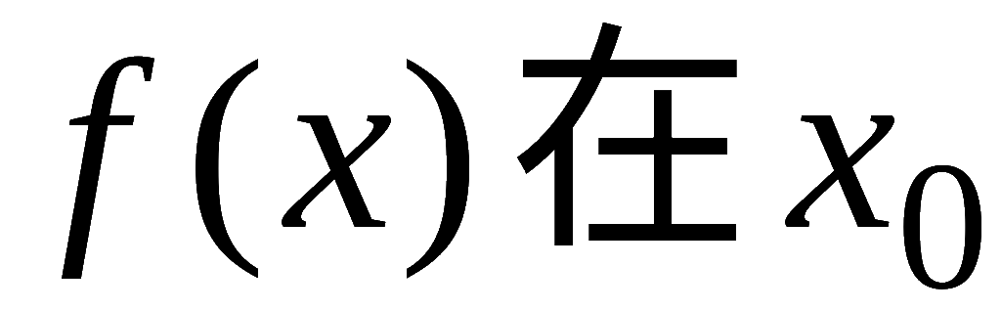
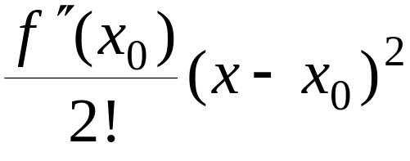


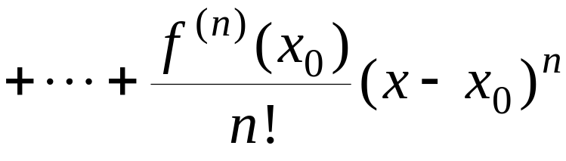

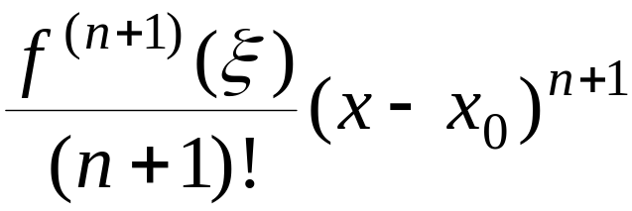

一、泰勒 ( Taylor ) 级数
复习: f (x) 的 n 阶泰勒公式
若函数
的某邻域内具有 n + 1 阶导数,
则在
该邻域内有 :
其中
( ξ 在 x 与 x₀ 之间)
称为拉格朗日余项 .

Slide 3

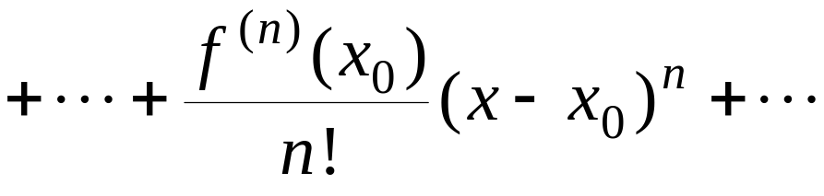
待解决的问题 :
若函数
的某邻域内具有任意阶导数,
则称
为f (x) 的泰勒级数 .
当x₀ = 0 时, 泰勒级数又称为麦克劳林级数 .
1) 对此级数, 它的收敛域是什么 ？
2) 在收敛域上 , 和函数是否为 f (x) ?
3）展开式是否唯一?

Slide 4
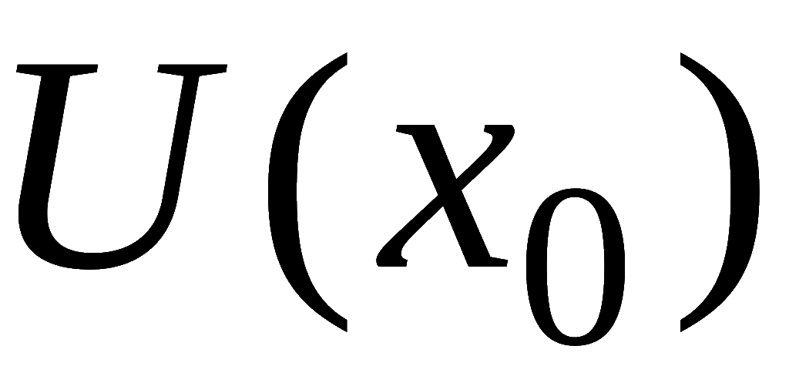
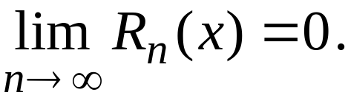
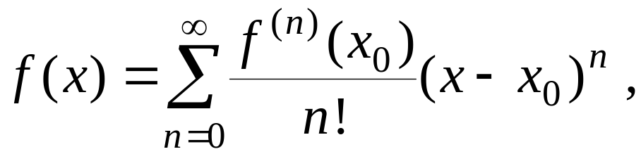

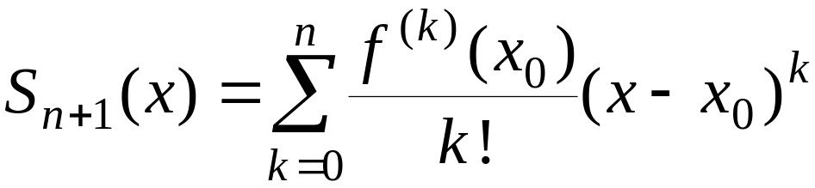

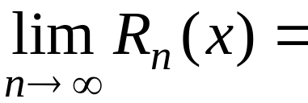
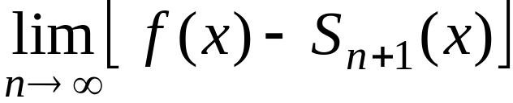

定理1 .
设函数 f (x) 在点 x₀ 的某一邻域
内具有
各阶导数,
则 f (x) 在该邻域内能展开成泰勒级数的充要
条件是
f (x) 的泰勒公式余项满足:
证明:
令

Slide 5


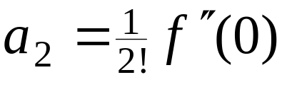


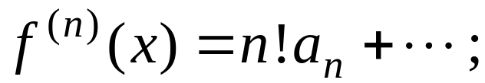
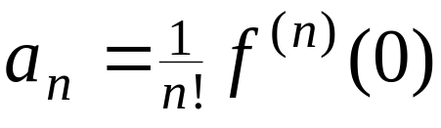
定理2.
若 f (x) 能展成 x 的幂级数,
则这种展开式是
唯一的 , 且与它的麦克劳林级数相同.
证: 设 f (x) 所展成的幂级数为
则
显然结论成立 .

Slide 6
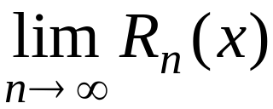
二、函数展开成幂级数
直接展开法
— 利用泰勒公式
展开方法
间接展开法
— 利用已知其级数展开式
的函数展开
1. 直接展开法
由泰勒级数理论可知,
骤如下 :
第一步 求函数及其各阶导数在 x = 0 处的值 ;
第二步 写出麦克劳林级数 , 并求出其收敛半径 R ;
第三步 判别在收敛区间(－R, R) 内
是否为
0.

Slide 7
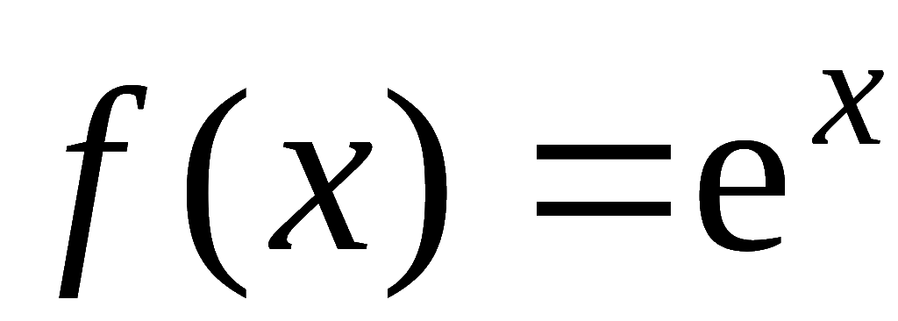
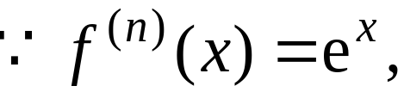
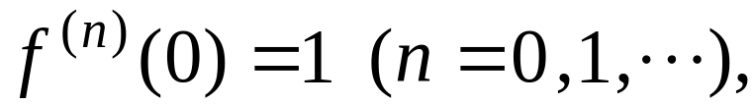
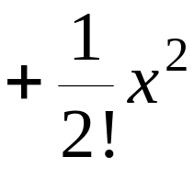
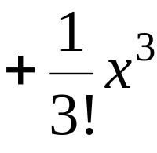
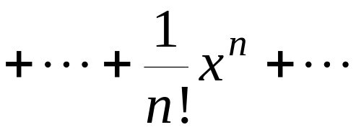



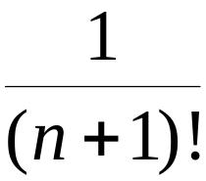
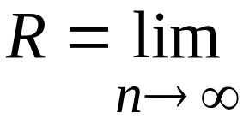

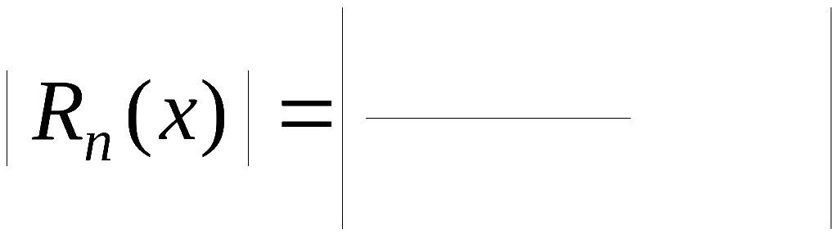
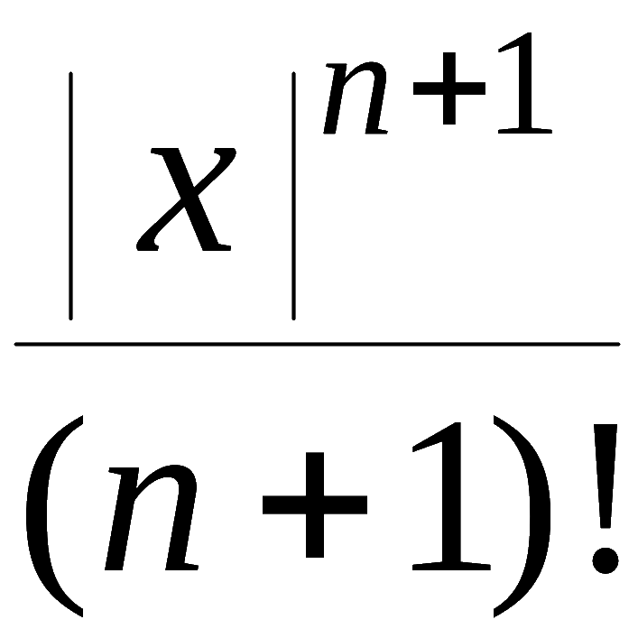






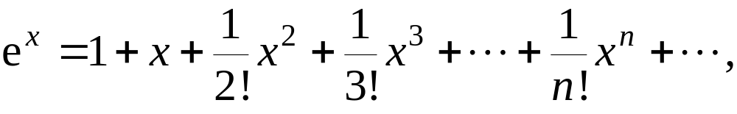

例1. 将函数
展开成 x 的幂级数.
解:
故得级数
其收敛半径为
对任何有限数 x , 其余项满足
(ξ 在0与x 之间)
故

Slide 8

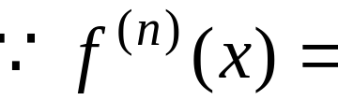
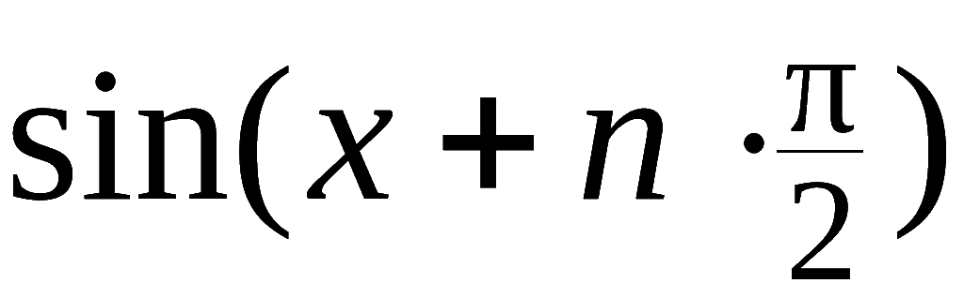
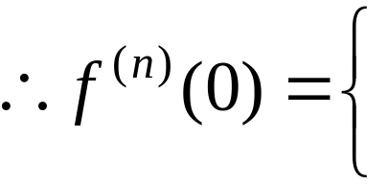



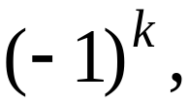

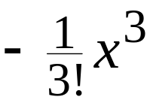
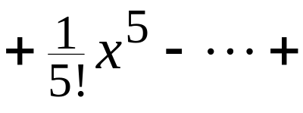
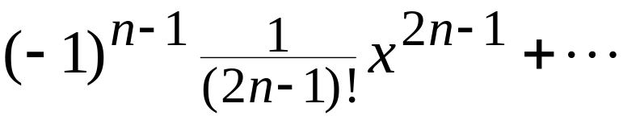


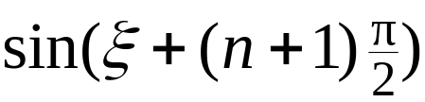
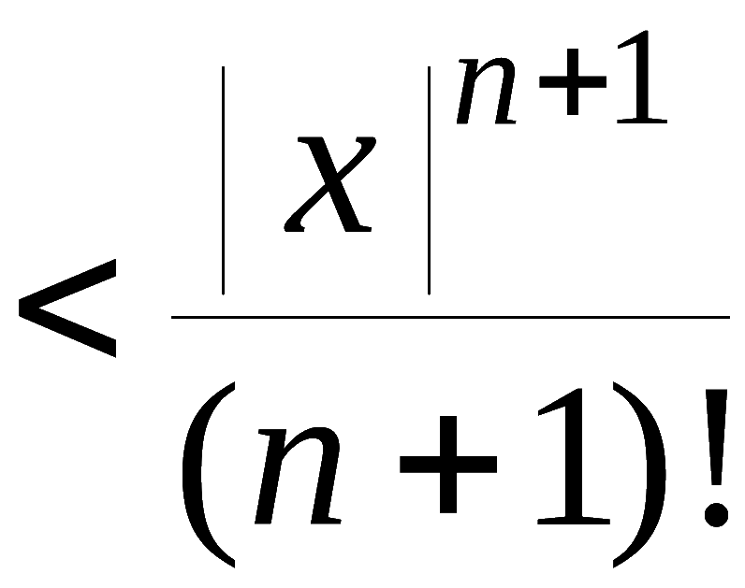
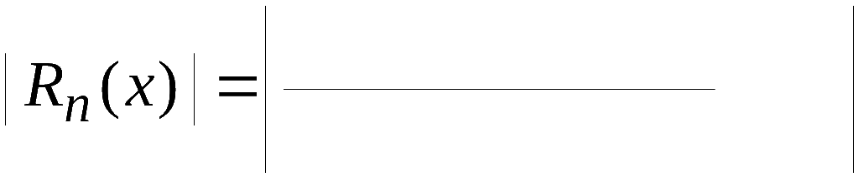




例2. 将
展开成 x 的幂级数.
解:
得级数:
其收敛半径为
对任何有限数 x , 其余项满足

Slide 9
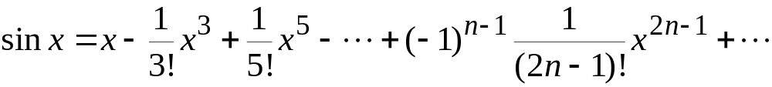
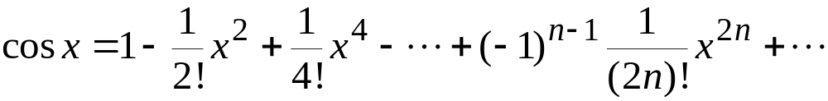
对上式两边求导可推出:

Slide 10
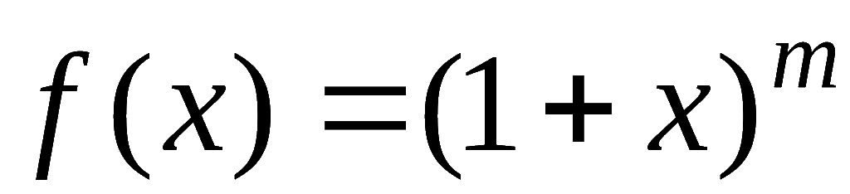



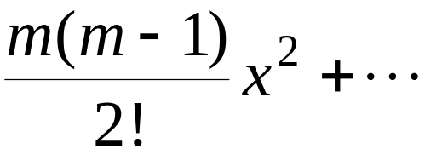

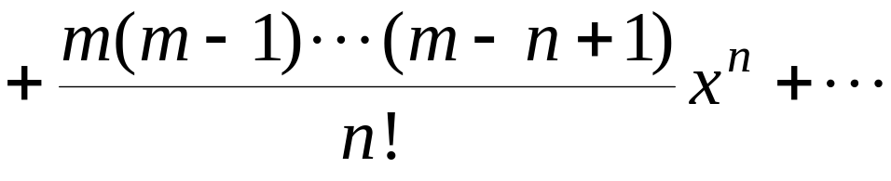
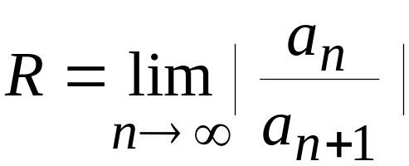
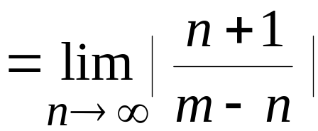

例3. 将函数
展开成 x 的幂级数, 其中m
为任意常数 .
解: 易求出
于是得 级数
由于
因此对任意常数 m,
级数在开区间 (－1, 1) 内收敛.

Slide 11


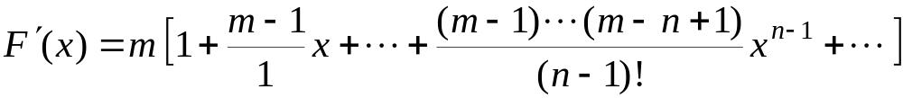



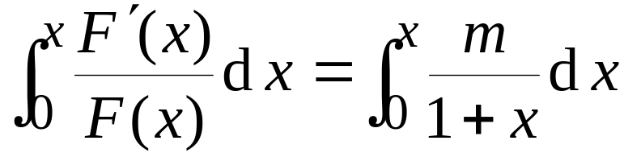
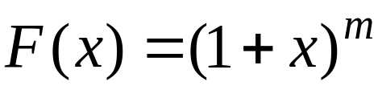

为避免研究余项 , 设此级数的和函数为
则
推导
推导
Notes:
运行时, 点击按钮“推导”, 可显示方程的推导过程,并自动返回.

Slide 12
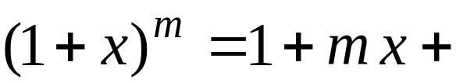


由此得
称为二项展开式 .
说明：
(1) 在 x＝±1 处的收敛性与 m 有关 .
(2) 当 m 为正整数时, 级数为 x 的 m 次多项式, 上式
就是代数学中的二项式定理.

Slide 13

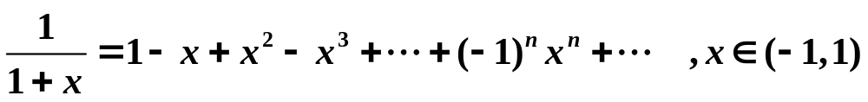
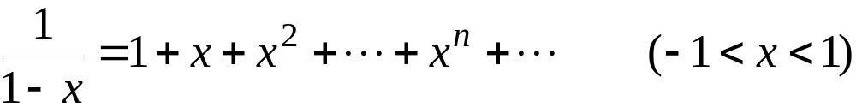


双阶乘

Slide 14









例3 附注

Slide 15







2. 间接展开法
利用一些已知的函数展开式,
通过变量代换、
四则运算或逐项求导、逐项求积等方法,
间接地求得
函数的幂级数展开式.
例4. 将函数
展开成 x 的幂级数.
解: 因为
把 x 换成
, 得

Slide 16










例5. 将函数
展开成 x 的幂级数.
解:
从 0 到 x 积分, 得
上式右端的幂级数在 x ＝1 收敛 ,
定义且连续,
所以展开式对 x ＝1 也是成立的,
于是收敛
域为
利用此题可得

Slide 17


















例6. 将
展成
的幂级数.
解:

Slide 18






















例7. 将
展成 x－1 的幂级数.
解:

Slide 19











内容小结
1. 函数的幂级数展开法
(1) 直接展开法
— 利用泰勒公式 ;
(2) 间接展开法
— 利用幂级数的性质及已知展开
式的函数 .
2. 常用函数的幂级数展开式

Slide 20

















当 m = –1 时

Slide 21







思考与练习
1. 函数
处 “有泰勒级数” 与 “能展成泰勒级
数” 有何不同 ?
提示: 后者必需证明
前者无此要求.
2. 如何求
的幂级数 ?
提示:

Slide 22
作业
P283
2 (2) , (3) , (5) , (6) ;
3 (2) ; 4 ; 6
第五节

Slide 23










备用题 1.
将下列函数展开成 x 的幂级数
解:
x = ±1 时, 此级数条件收敛,
因此

Slide 24
















2. 将
在x = 0处展为幂级数.
解:
因此

